Slide 1
G-1 SVG 벡터 이미지
Notes:
NOTES_G-1: 원본과 결합 결과에서 이 노트가 같아야 합니다.

Slide 2
G-2 편집 가능한 SmartArt
단계 1
단계 2
단계 3
Notes:
NOTES_G-2: 원본과 결합 결과에서 이 노트가 같아야 합니다.

Slide 3

G-3 내장 오디오
오디오 아이콘에서 2초 테스트음을 재생합니다.
Notes:
NOTES_G-3: 원본과 결합 결과에서 이 노트가 같아야 합니다.

Slide 4
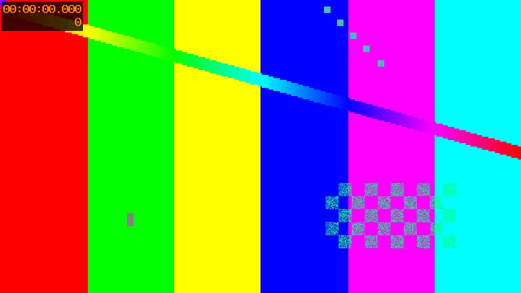
G-4 내장 비디오
Notes:
NOTES_G-4: 원본과 결합 결과에서 이 노트가 같아야 합니다.

Slide 5
G-5 내부 슬라이드 링크
링크 대상 G-6으로 이동
Notes:
NOTES_G-5: 원본과 결합 결과에서 이 노트가 같아야 합니다.

Slide 6
G-6 링크 도착 지점
G-6에 도착했습니다.
Notes:
NOTES_G-6: 원본과 결합 결과에서 이 노트가 같아야 합니다.

Slide 7
G-7 내장 Excel OLE 객체
Notes:
NOTES_G-7: 원본과 결합 결과에서 이 노트가 같아야 합니다.

Slide 8
G-8 외부 Excel 연결 차트
Notes:
NOTES_G-8: 원본과 결합 결과에서 이 노트가 같아야 합니다.

Slide 9
G-9 모션 경로 애니메이션
클릭하면 원이 모션 경로를 따라 이동합니다.
Notes:
NOTES_G-9: 원본과 결합 결과에서 이 노트가 같아야 합니다.

